Slide 1
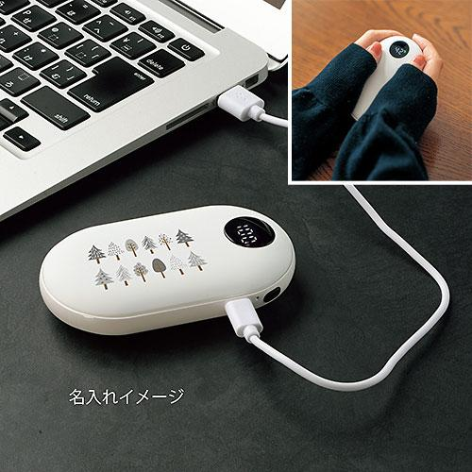
【提案書】
バッテリー&ウォーマー5000
42℃、47℃、52℃の3パターンから温度が選べる充電式カイロ。コンパクトなサイズ感で持ち歩くのも邪魔になりにくい上、モバイルバッテリーとしても利用可能。販促用にもおすすめです。
特徴
納期
納期スペース
仕様
素材 : アルミニウム・ABS
サイズ : 100×58×23mm
機能 : 温度調節3段階
付属品 : 電源/USB 充電ケーブル付(Type-C)電池容量/5000mAh 定格容量/3000mAh DC INPUT5V/2A DC OUTPUT5V/2A
包装 : 箱入 箱サイズ/125×85×45mm
お見積
お見積りスペース

